Slide 1
인공지능 기술의 역사와 탐색
김성훈

Slide 2
순서
인공지능 기술의 역사
문제해결(탐색)의 이해
탐색과 바둑

Slide 3
인공지능 기술의 역사

Slide 4
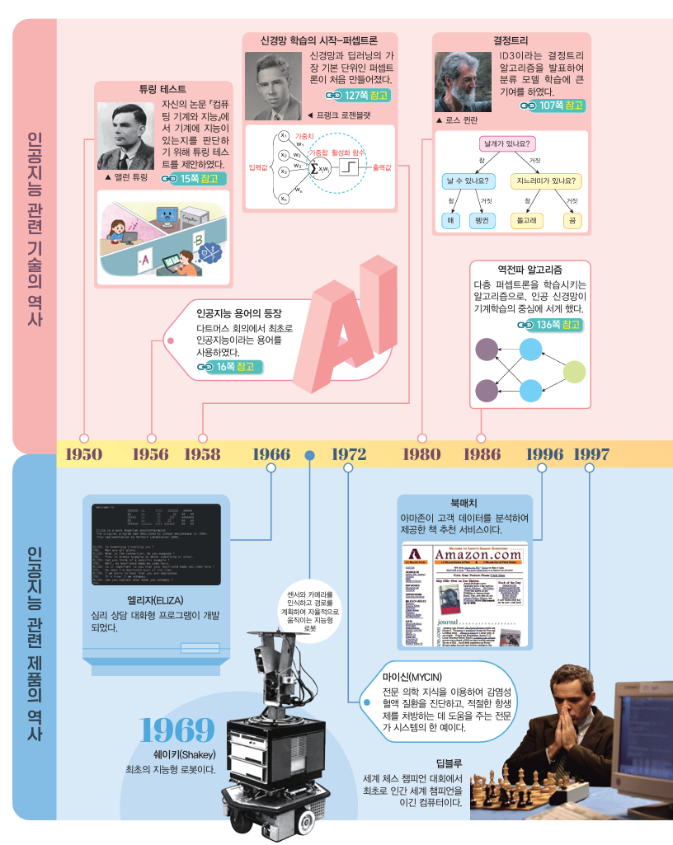
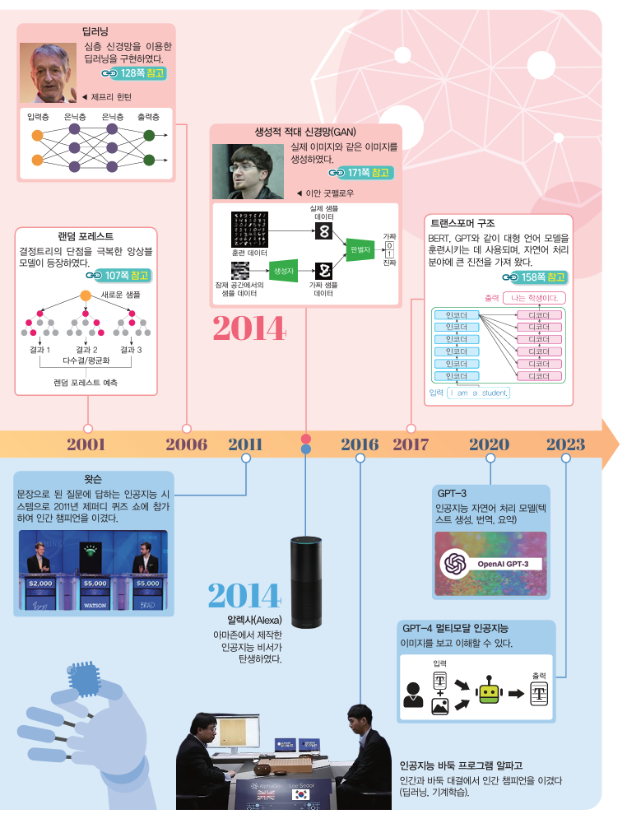
[Link]
[Link]
[Link]
[Link]
[Link]
[Link]
[Link]
[Link]
[Link]
[Link]
[Link]

Slide 5
2. 문제해결(탐색)

Slide 6
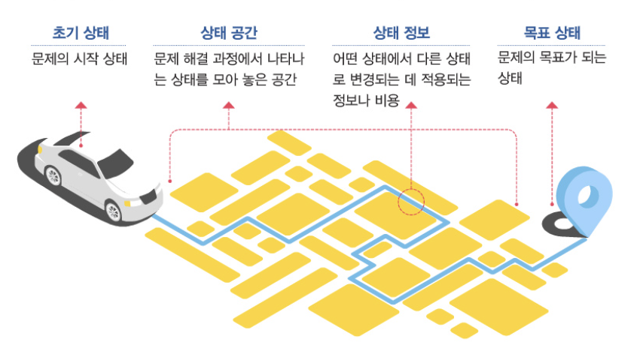
가. 탐색이란?
문제: 현재 상태(state)와 목표하는 상태 사이에 차이가 있는 상황
문제 해결: 현재 상태에서 갈 수 있는 많은 경로 중에서 목표 상태로 효율적으로 갈 수 있는 경로나 문제해결 절차(process)를 찾는 것
탐색: 컴퓨터를 이용해 최적의 경로(process)를 찾아 문제 해결 과정을 자동화하는 것

Slide 7
나. 탐색으로 해결할 수 있는 문제 사례
경로 탐색

Slide 8
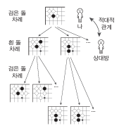
나. 탐색으로 해결할 수 있는 문제 사례
게임 트리 탐색

Slide 9
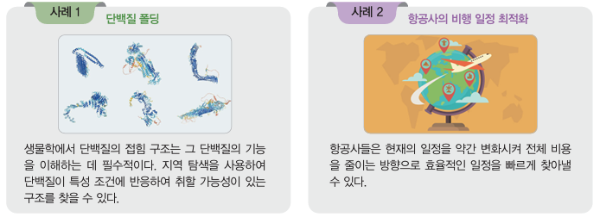
나. 탐색으로 해결할 수 있는 문제 사례
지역 탐색

Slide 10
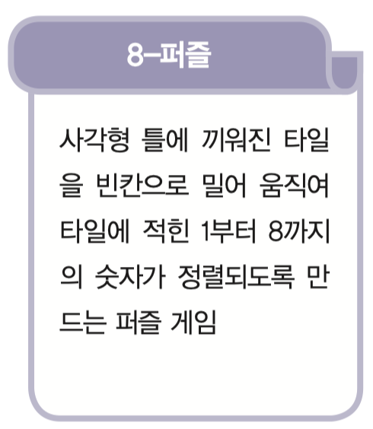
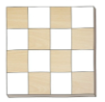
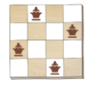
다. 단순한 탐색 문제
4-퀸즈
https://www.brainbashers.com/queens.asp?size=4
체스에서 퀸을 한 번 움직일 때 좌우, 상하, 대각선 모든 방향으로 이동할 수 있다.
4-퀸은 이러한 체스 퀸 4개가 서로를 공격하지 않도록 4X4크기의 체스 판에 배치하는 게임을 말한다.
초기 상태
목표 상태

Slide 11
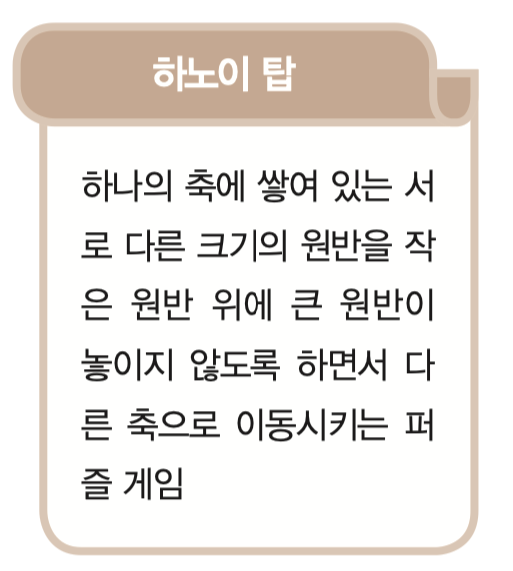
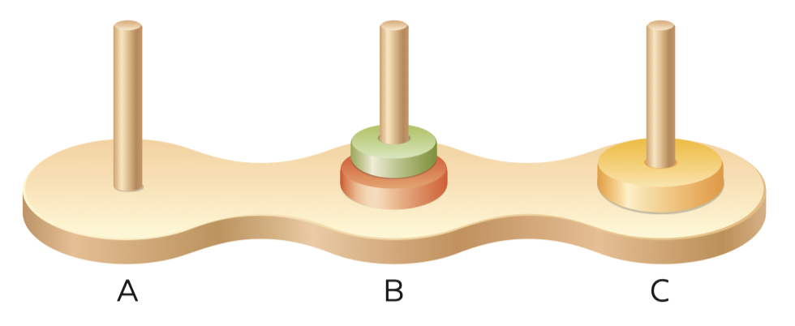
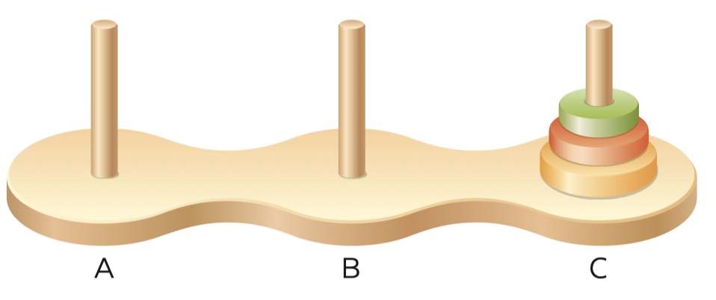
다. 단순한 탐색 문제
https://www.mathsisfun.com/games/towerofhanoi.html
초기상태
목표상태

Slide 12
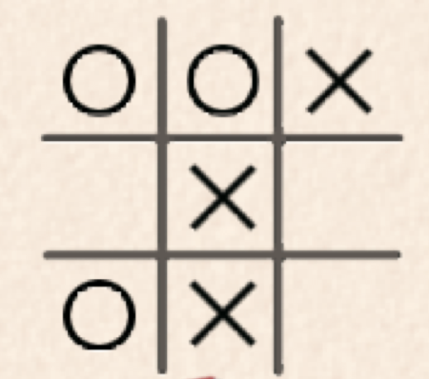
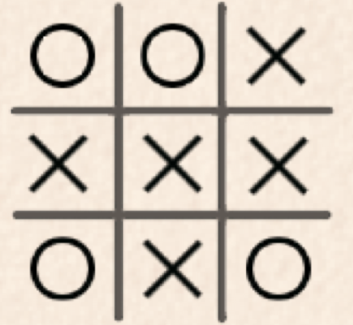
다. 단순한 탐색 문제
틱택토
오목과 비슷한 게임으로, 가로 3칸, 세로 3칸의 보드에 두 명의 플레이어가 X 표시와 ◯ 표시를 번갈아 두어 X나 ◯를 가로, 세로 또는 대각선상에 먼저 놓는 사람이 이기는 게임
초기 상태
목표 상태

Slide 13
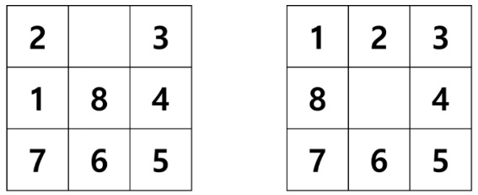
다. 단순한 탐색 문제
https://murhafsousli.github.io/8puzzle/#/
초기 상태
목표 상태

Slide 14
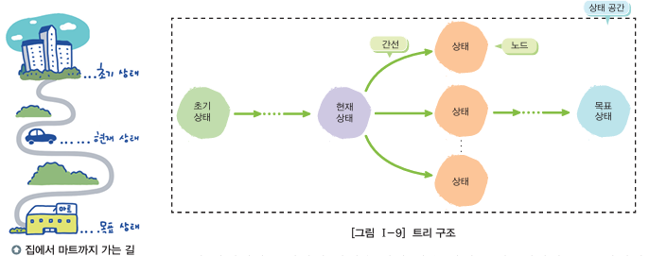
라. 탐색으로 문제를 해결하려면 문제를 어떻게 표현해야 할까?

Slide 15
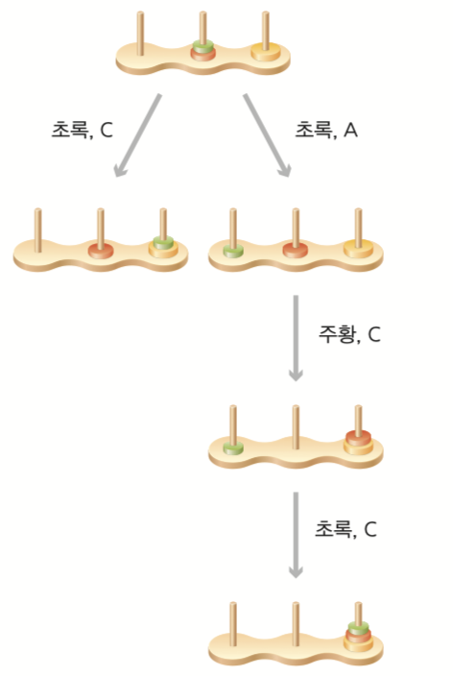
라. 탐색으로 문제를 해결하려면 문제를 어떻게 표현해야 할까?
문제 상태를 전환하는 행동을 컴퓨터가 처리할 수 있는 형식으로 표현해야 한다.
초기상태
탐색 트리: 초기 상태에서 어떤 수행 작업을 수행하는지에 따라 문제가 서로 다른 상태로 확장되는 것
목표상태

Slide 16
라. 탐색으로 문제를 해결하려면 문제를 어떻게 표현해야 할까?
탐색으로 문제를 해결하기 위한 문제 표현 과정
단계 1 상태 정의: 상태를 정의하고, 그중에서 초기 상태와 목표 상태를 설정한다.
단계 2 간선 정의: 하나의 상태부터 그 다음 상태로 가기 위한 간선을 정의한다.
단계 3 탐색 트리 구성: 초기 상태부터 목표 상태까지 진행하면서 효율적으로 도달하기 위한 탐색 트리를 구성한다.
초기 상태
목표 상태

Slide 17
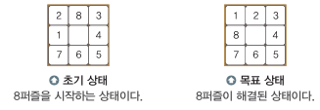
라. 탐색으로 문제를 해결하려면 문제를 어떻게 표현해야 할까?
1단계. 상태 정의
초기 상태: 어떤 상태에서도 시작할 수 있으므로 타일 하나를 정한다.
목표 상태: 도달하고자 하는 상태를 정의한다.

Slide 18
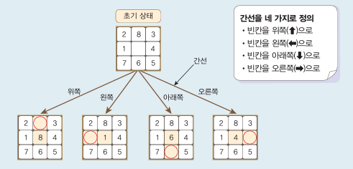
라. 탐색으로 문제를 해결하려면 문제를 어떻게 표현해야 할까?
2단계. 간선 정의
실제 모든 숫자 타일의 이동을 간선으로 정의할 수 있지만, 다른 관점에서 생각하면 빈칸이 위, 아래, 오른쪽, 왼쪽으로 이동한다고 볼 수 있다.
따라서 빈칸의 이동 방향인 네 방향을 간선의 조건 혹은 행동으로 정의한다.

Slide 19
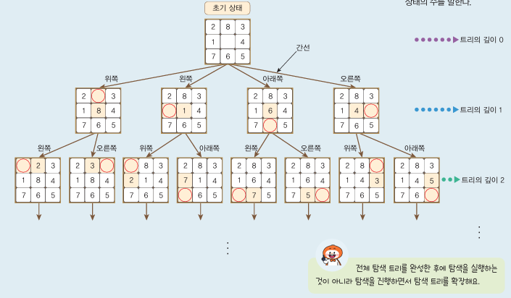
라. 탐색으로 문제를 해결하려면 문제를 어떻게 표현해야 할까?
3단계. 탐색 트리 구성

Slide 20
라. 탐색으로 문제를 해결하려면 문제를 어떻게 표현해야 할까?
틱택토 상태 공간과 탐색 트리

Slide 21
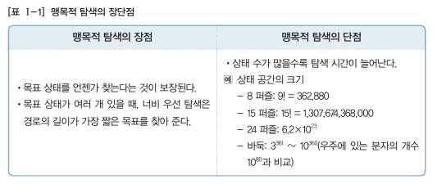
마. 탐색 알고리즘
1) 맹목적 탐색
컴퓨터의 빠른 계산 능력을 이용해 상태 공간 전체를 탐색하는 것

Slide 22
마. 탐색 알고리즘
2) 지능적 탐색
휴리스틱(heuristics): 어떤 문제 해결을 위해 알고 있는 경험적 지식
휴리스틱 값: 탐색을 할 상태를 선택할 때 목표 상태까지의 예상 비용을 추정하여 사용하는 값
휴리스틱 함수: 휴리스틱을 이용해 상태의 점수(휴리스틱 값)를 매기는 함수
휴리스틱 탐색: 탐색 시간을 더 줄이기 위해 휴리스틱 값을 추가로 사용하는 방법

Slide 23
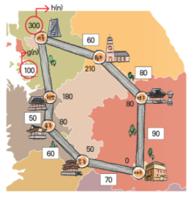
[더 알아보기]
A*(에이스타) 알고리즘
g(n) = 현재 위치에 도달할 때까지 실제 이동 거리
h(n) = 현재 위치에서 목적지까지 거리 추정 최소치
f(n) = g(n)+h(n)
서울 -> 천안 g(n)=100, h(n)=180, f(n)= 280
서울 -> 원주 g(n)= 60, h(n)=210, f(n)=270
서울 -> 원주 -> 영주 -> 대구

Slide 24
3. 탐색과 바둑

Slide 25
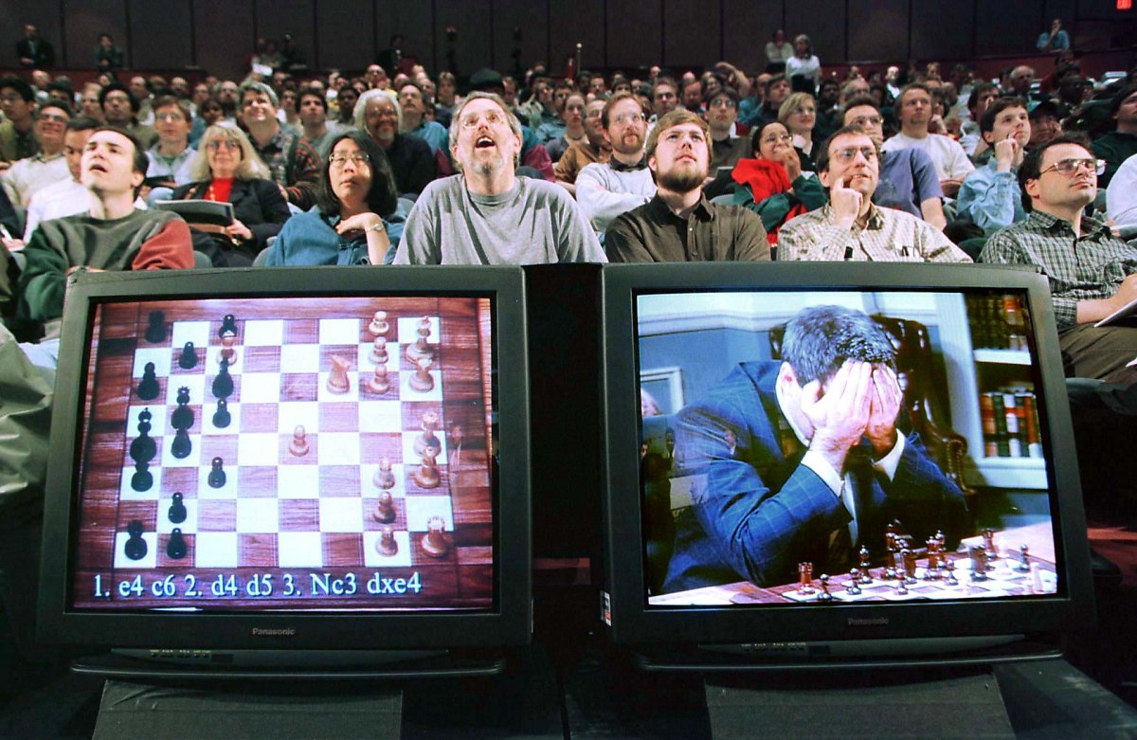
가. 복잡도와 체스
게임에서 상태 공간의 크기는 게임의 복잡도를 결정합니다.
초창기 인공지능 연구는 게임을 하나의 문제로 보고 탐색으로 해결하는 것에 관심을 가졌으나, 복잡도가 너무 큰 게임은 탐색만으로 어렵습니다.
1997년 체스에서 인간 챔피언인 카스파로프에 승리한 딥 블루는 상당한 노력을 들여 휴리스틱 함수를 만들었고, 초당 2억 개의 상 태를 찾을 수 있는 초고성능 슈퍼컴퓨터를 이용해야만 문제를 해결할 수 있었습니다.

Slide 26
가. 복잡도와 체스
체스보다 훨씬 더 복잡한 바둑에서 인공지능이 인간 에게 승리를 거두기까지는 훨씬 더 오랜 시간이 걸렸습니다.
게임에서 탐색 알고리즘은 승리할 수 있는 경로를 찾아 다음 상태로 안내하는 역할을 합니다.

Slide 27
나. 알파고 이후
출처: 일간스포츠. ‘구글 최신 AI 알파제로, 체스 4시간 장기 2시간만에 정복’

Slide 28
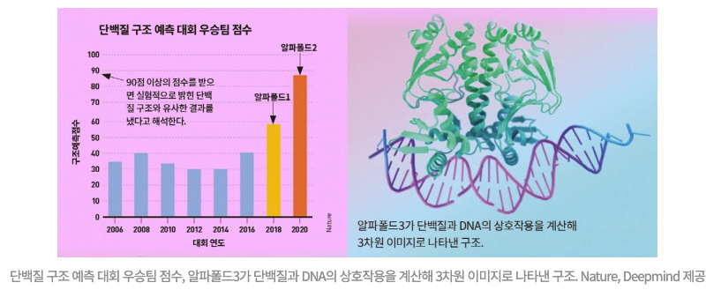
나. 알파고 이후
출처: https://m.dongascience.com/news.php?idx=67838

